Slide 1
地理院地図の活用

Slide 2
地理院地図とは
・国土地理院の地図、空中写真を閲覧できるサービス
・基準点や土地条件図などの情報が公開されている
・災害に関する情報の更新が早い
・様々な地図、空中写真をタイルで配信している
・GitHubでソースコードが公開されている

Slide 3
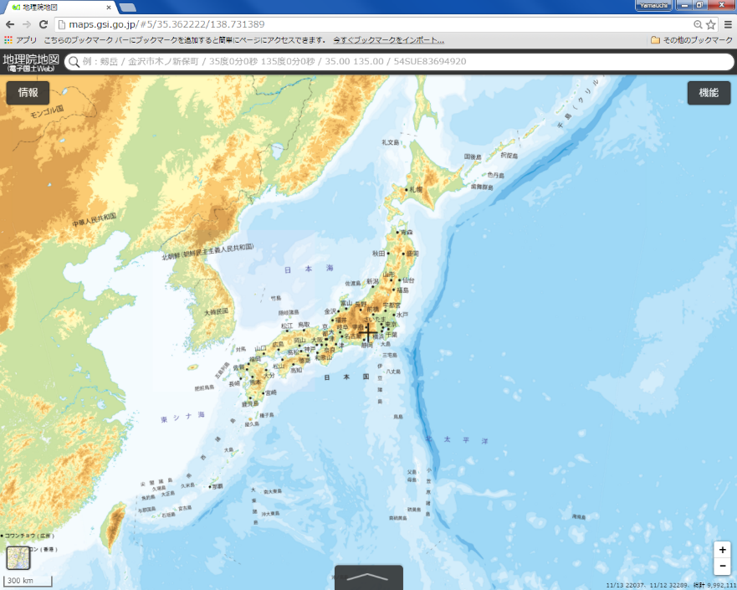
地理院地図を開く
http://maps.gsi.go.jp にアクセスし、地理院地図を開く

Slide 4
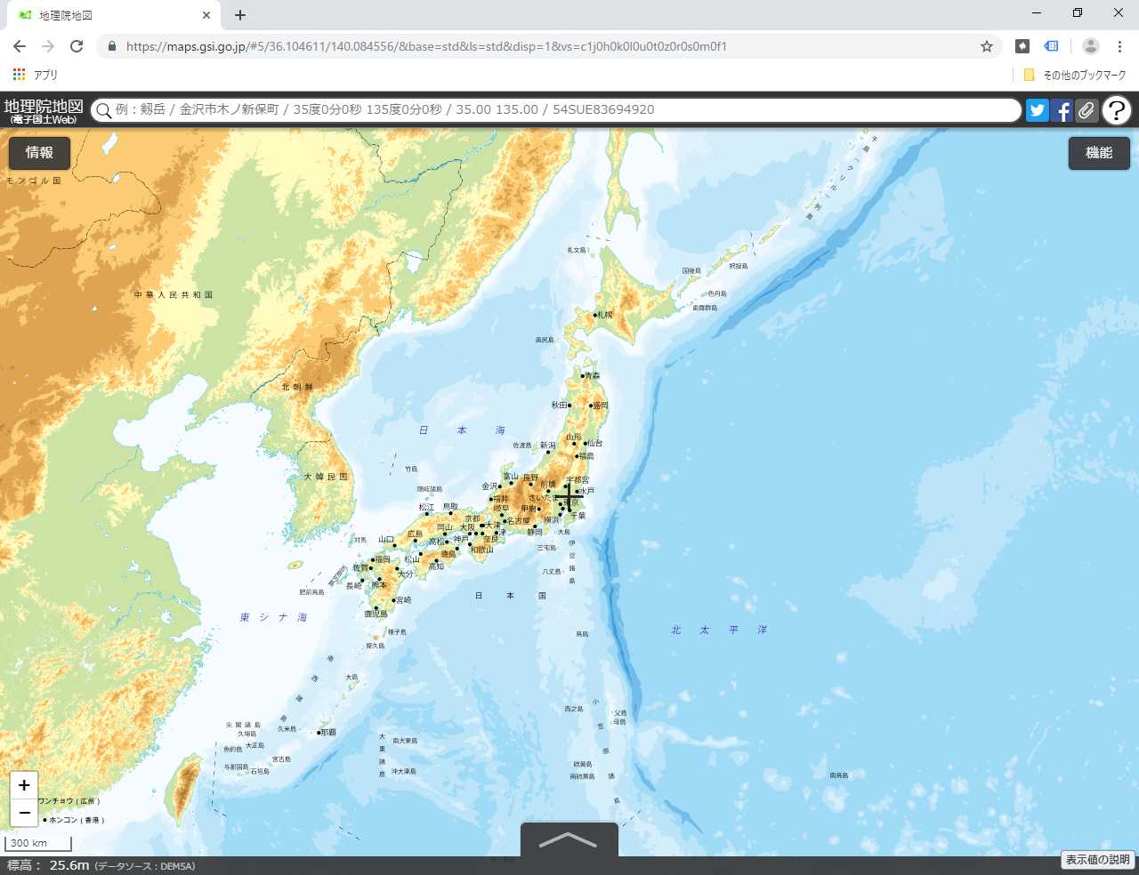
地理院地図の基本機能
①情報＝
地理情報の選択
③機能＝
目的応じた拡張
地図の表示
②地図の移動
④地点の情報
地図が表示され、マウス操作で自由に拡大縮小、移動できる

Slide 5
地理院地図の活用
① 表示画面（地図）の移動
② 地形情報を表示する
③ 住所検索
④ 空中写真の表示
Notes:
現在の東近江市の地域課題を学習するための、導入として本授業を行う。本授業では、空中写真や地図を利用し、東近江市（旧湖東町）の地理的特徴や土地利用の変遷を学習する。使用する情報： 東近江市の位置、地形図、標高情報、現在の空中写真、古い空中写真

Slide 6
マウス操作で東近江市へ移動する

Slide 7

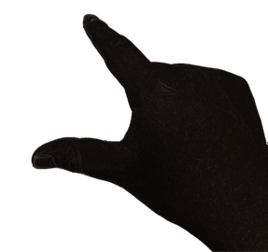

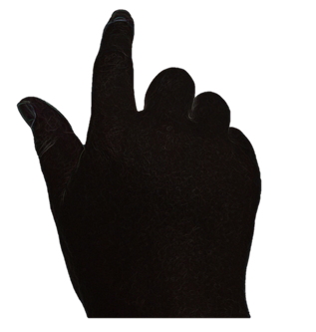
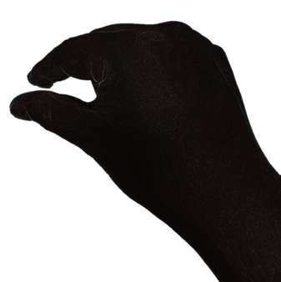
地図の移動
地図の拡大と縮小

Slide 8
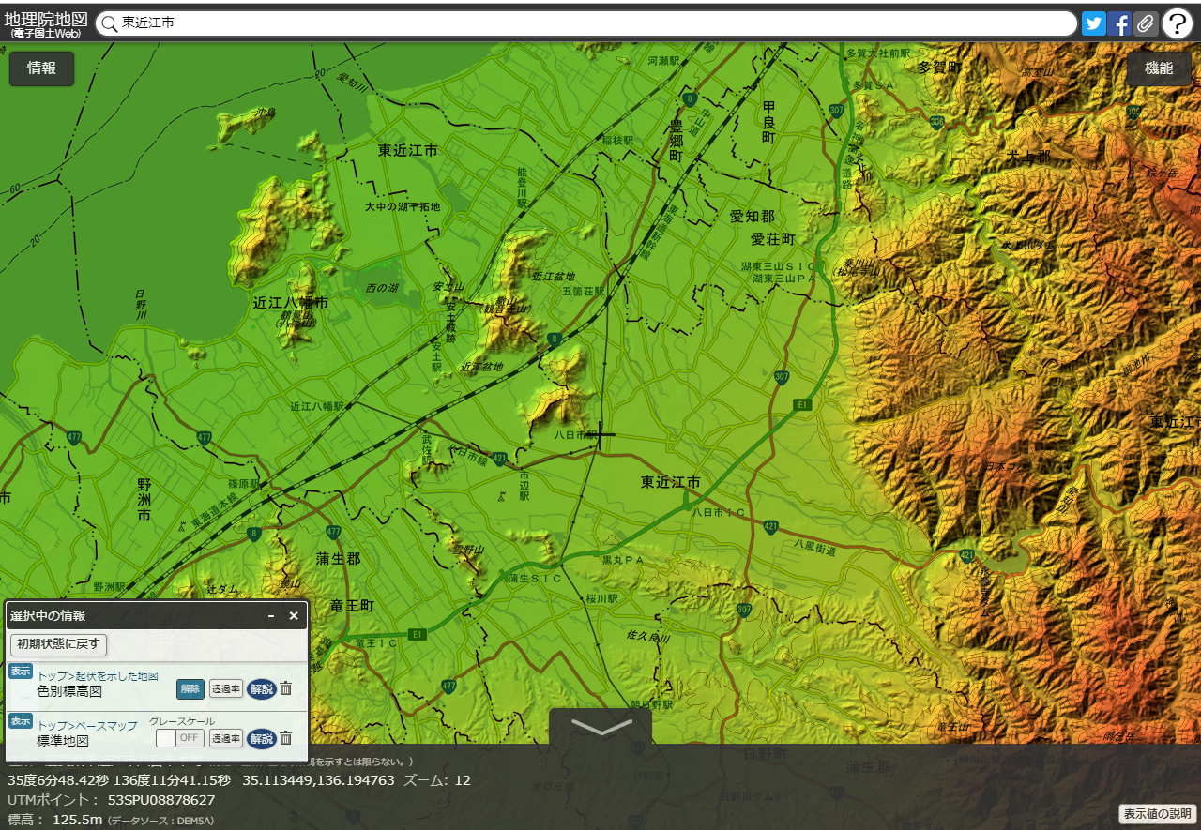
② 標高情報の表示
情報
＞起伏を示した地図
＞色別標高図
ゴミ箱マークで情報を消せる
Notes:
今いる場所はどんな地形？

Slide 9
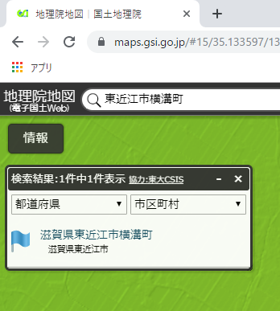
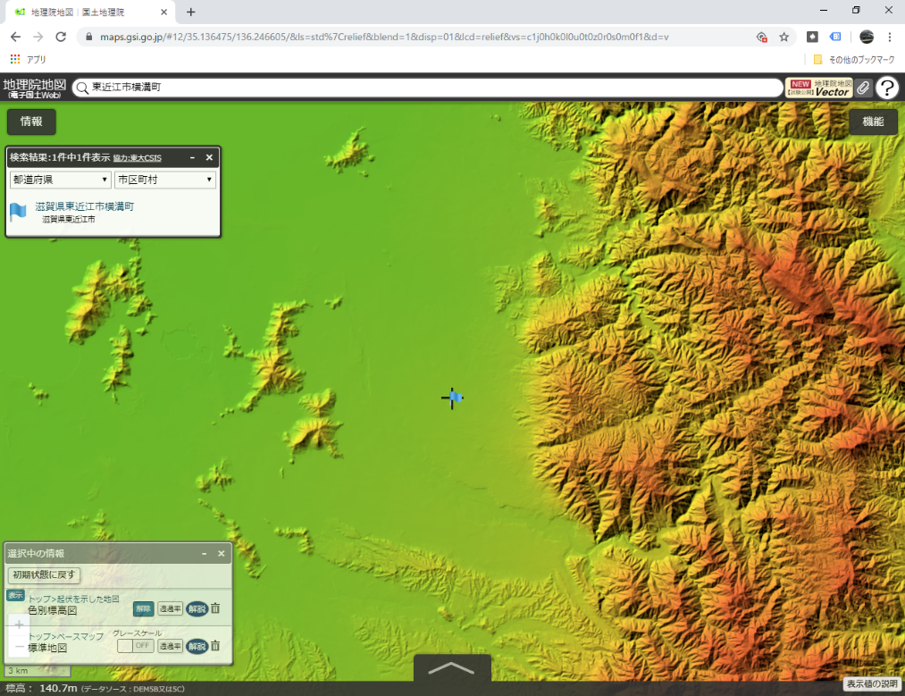
③ 住所検索
①東近江市横溝町を検索
②東近江市横溝町をクリック

Slide 10
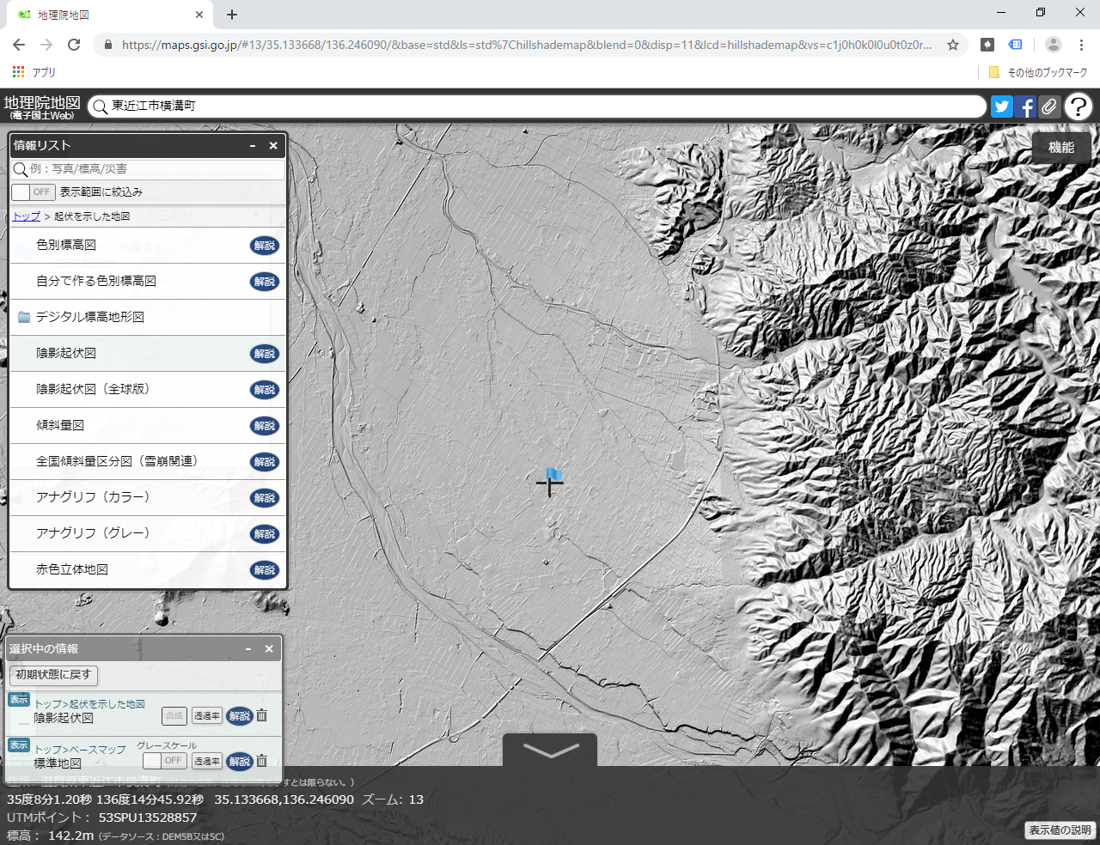
情報
＞起伏を示した地図
＞陰影起伏図
クリックすると情報が非表示になる
Notes:
フラットかつ低位な段丘面に位置

Slide 11
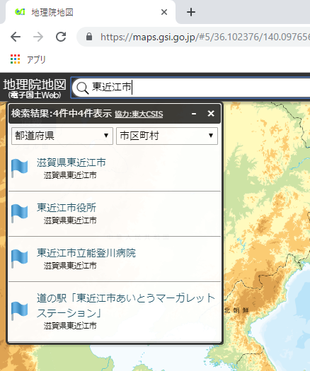
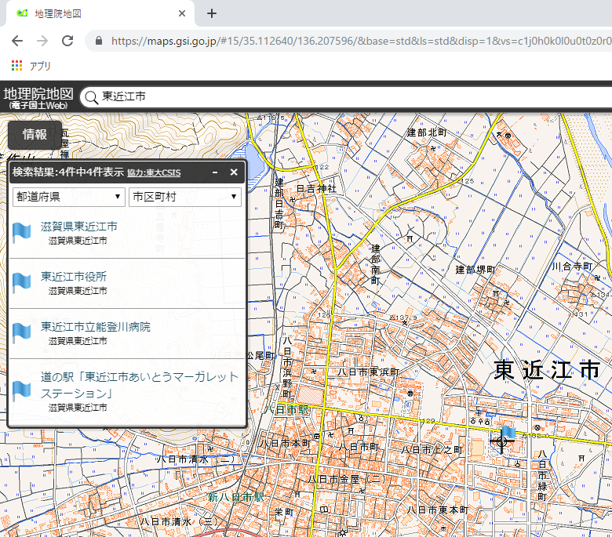
東近江市を表示する
① 東近江市入力
③ ×ボタンをクリックする
② 東近江市をクリック

Slide 12
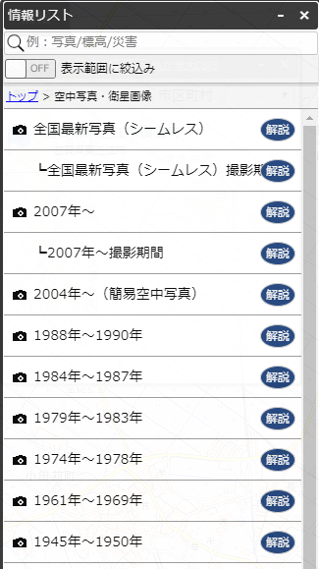
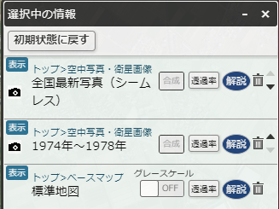
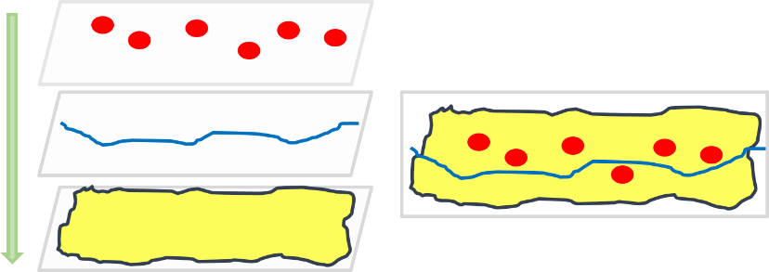
④ 土地利用の変遷
情報
＞空中写真・衛星画像
全国最新写真
1974～1978
を読み込む
レイヤ構造： 上下に移動可能
Notes:
古い空中写真とくらべると、水田の区画が大規模に整備、工場が立地、住宅地の増加（立地場所）

Slide 13
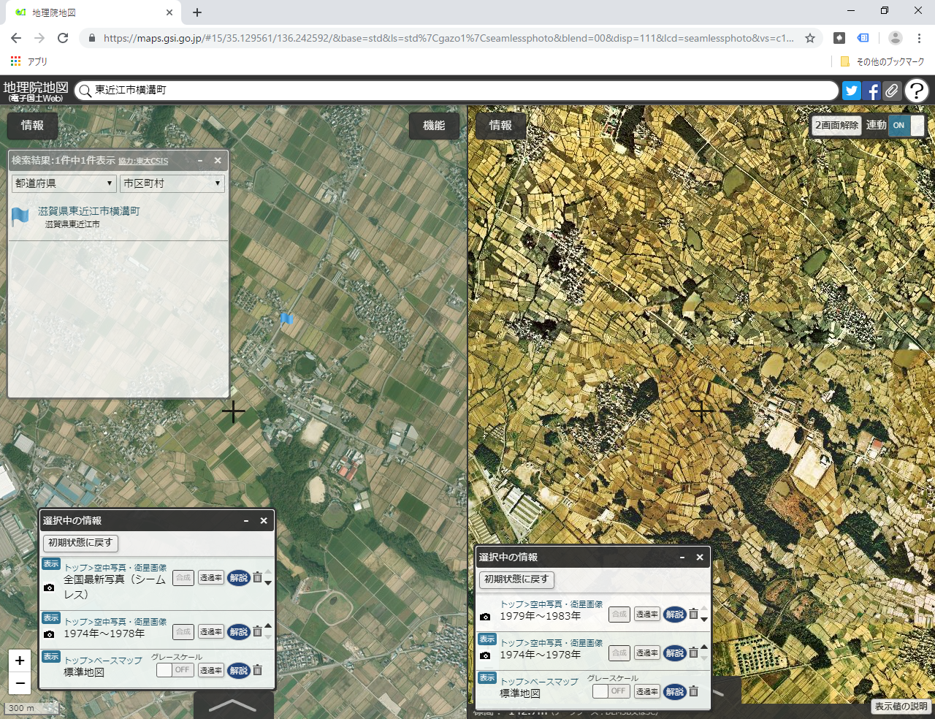
機能＞ツール＞二画面表示
○変化
探検の殿堂
住宅地の拡大
大型の工場の拡大
ため池の減少
圃場の区画整備
等

Slide 14
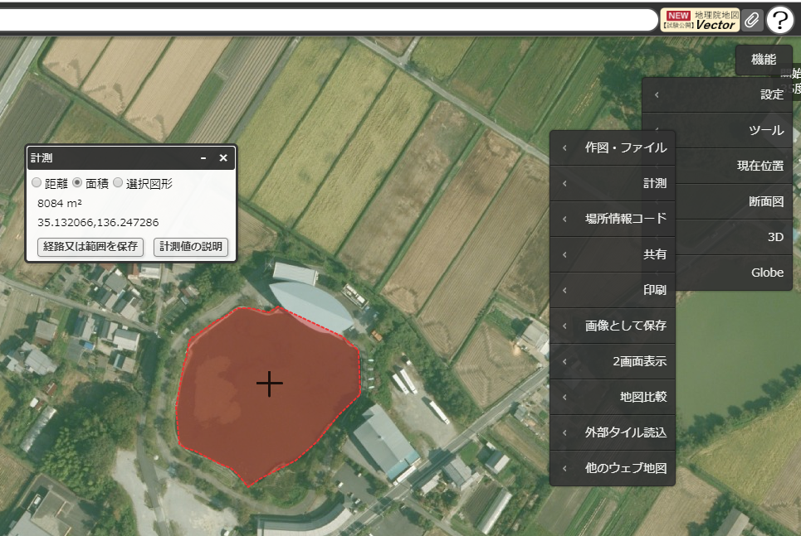
計測機能
機能＞ツール＞計測から、距離や面積を計算できる

Slide 15
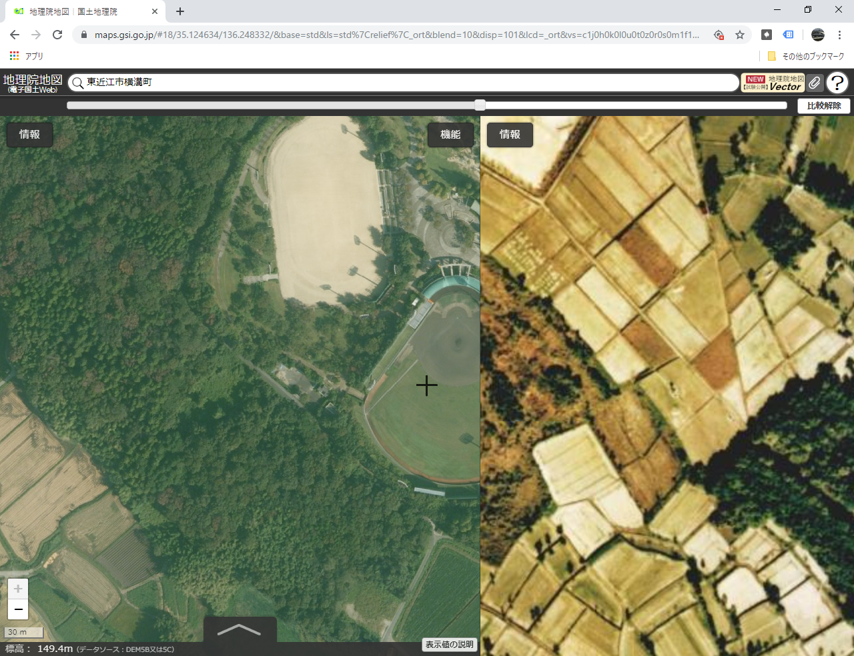
地図比較

Slide 16
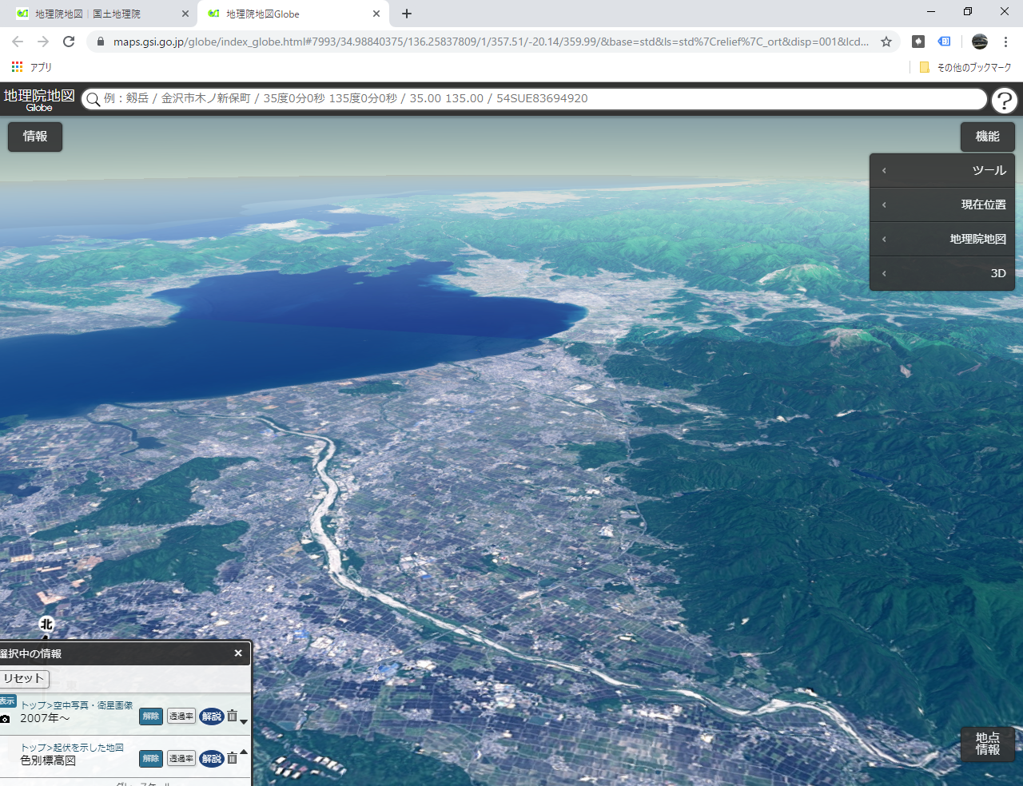
3D表示

Slide 17
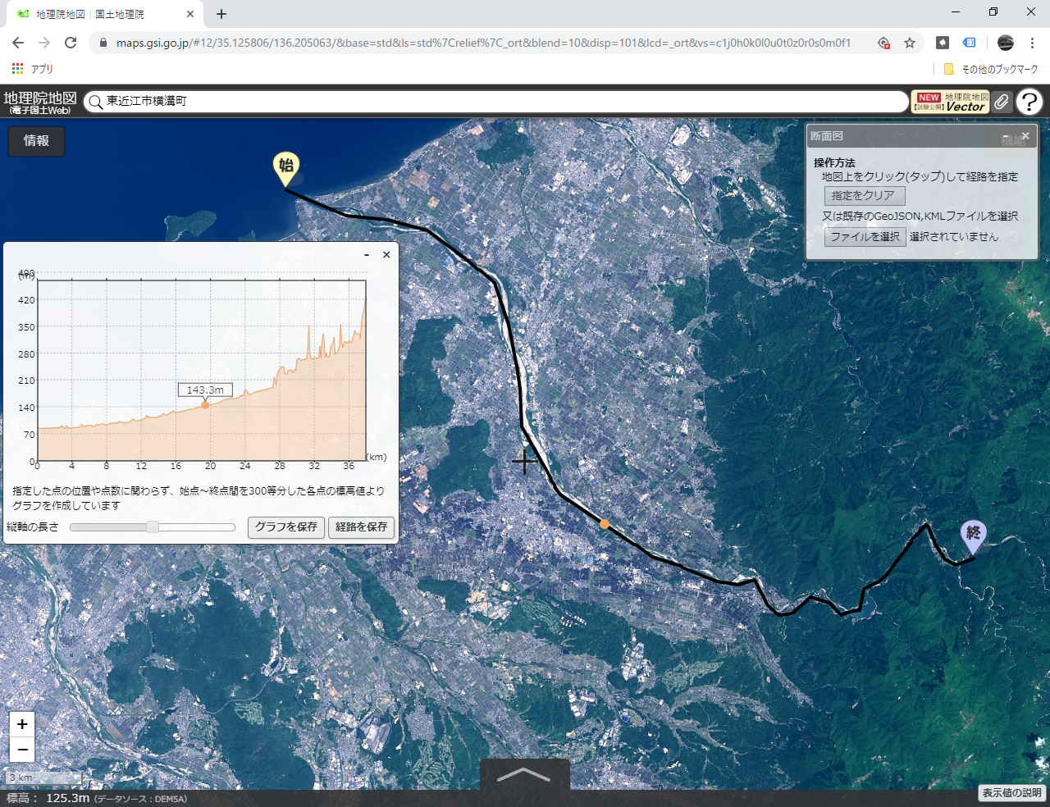
断面図

Slide 18
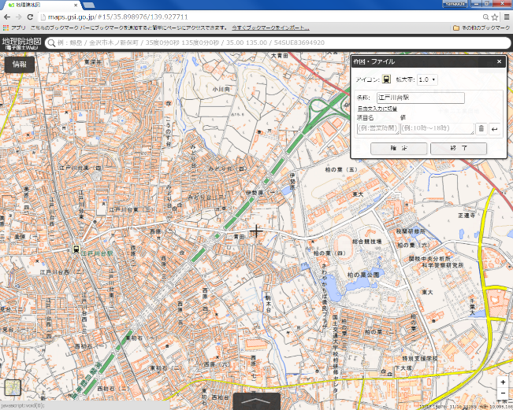
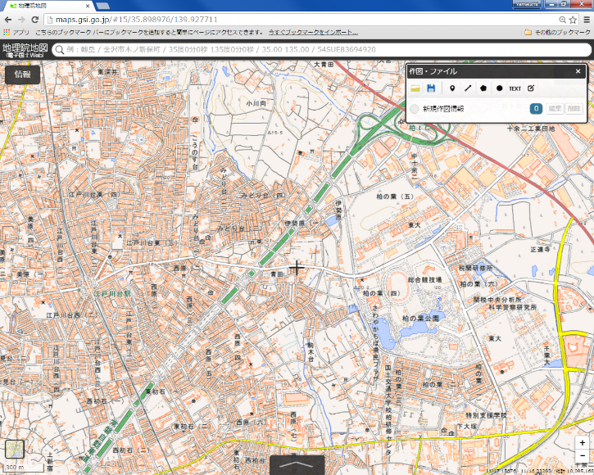
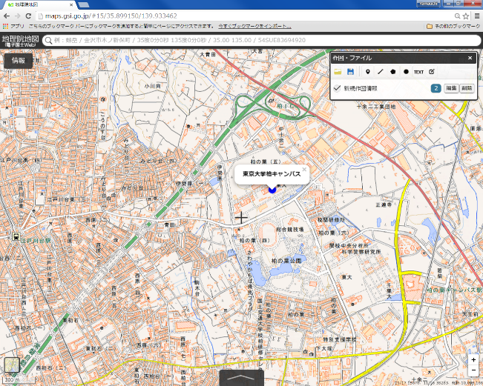
作図する（ポイント）
東京大学柏キャンパスと入力
ポイントの作成ボタンをクリックし、任意の点をクリックする。ポイントの情報を入力し、確定をクリックする。

Slide 19
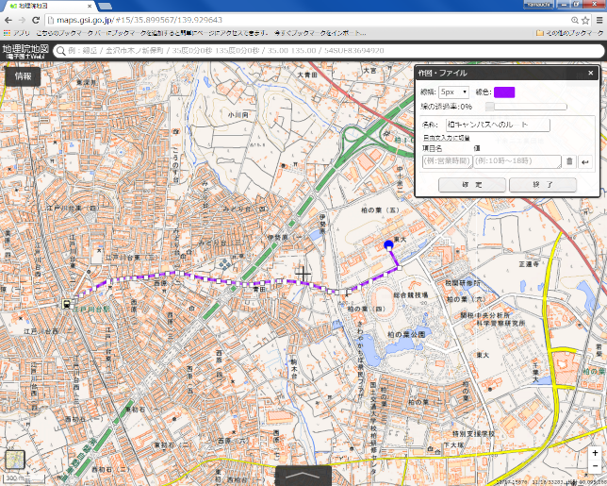

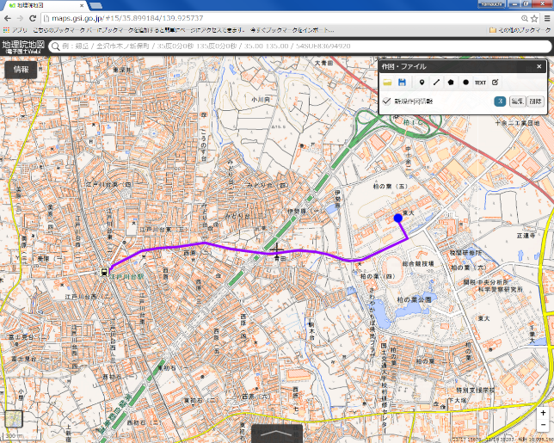
作図する（ライン）
ラインの作成ボタンをクリックし、任意の点をクリックする。ラインの情報を入力し、確定をクリックする。

Slide 20
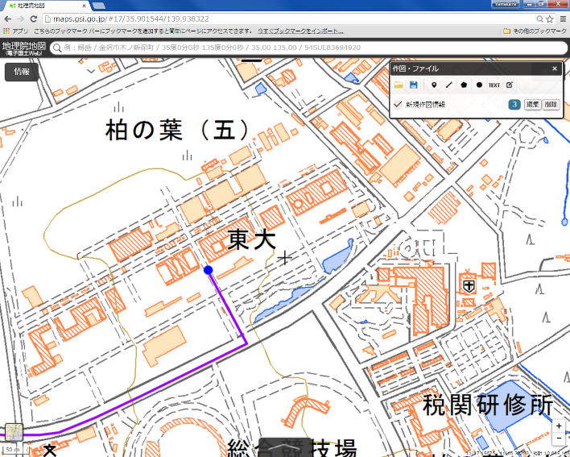
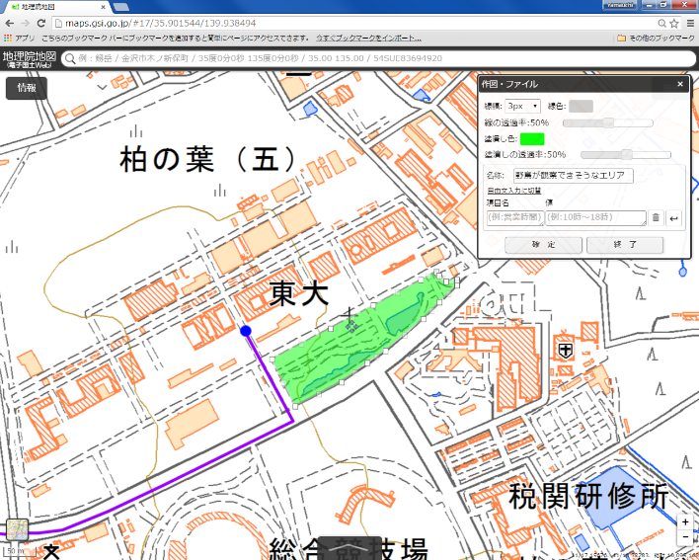
作図する（ポリゴン）
ポリゴンの作成ボタンをクリックし、任意の点をクリックする。ポリゴンの情報を入力し、確定をクリックする。

Slide 21
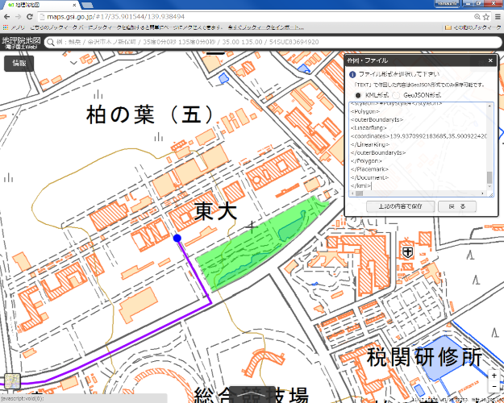
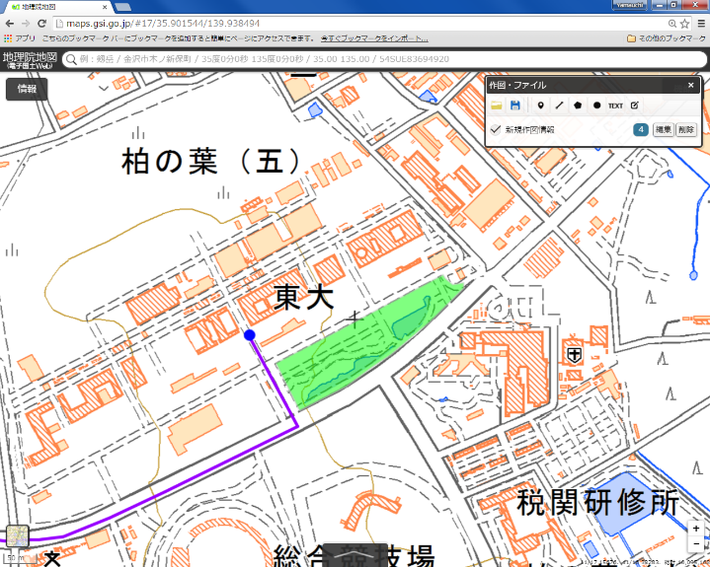
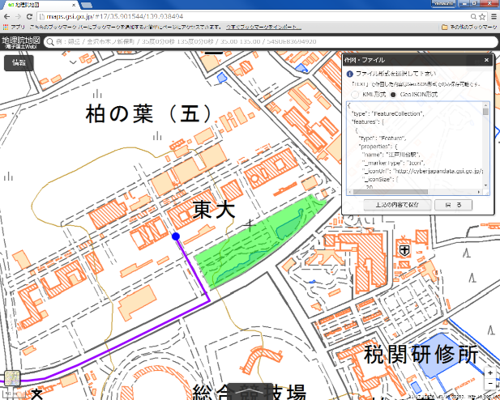
データを保存する
保存ボタンをクリックし、データ形式を選択しデータをダウンロードする。

Slide 22
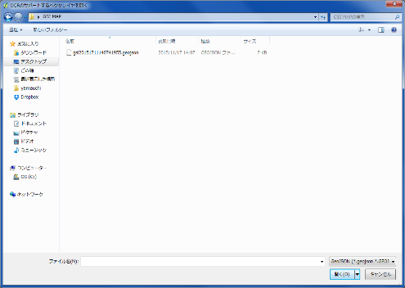
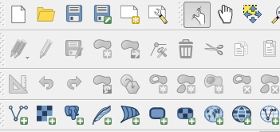
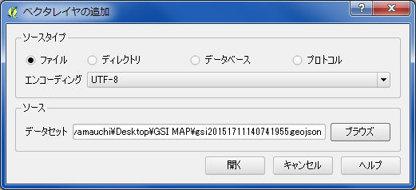
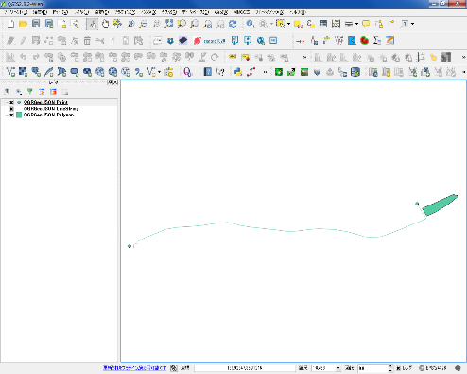
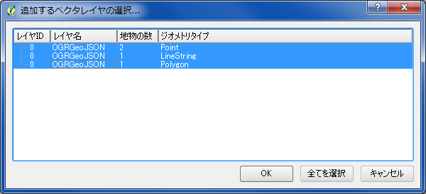
データを表示する
QGISでgeojsonを表示

